Slide 1
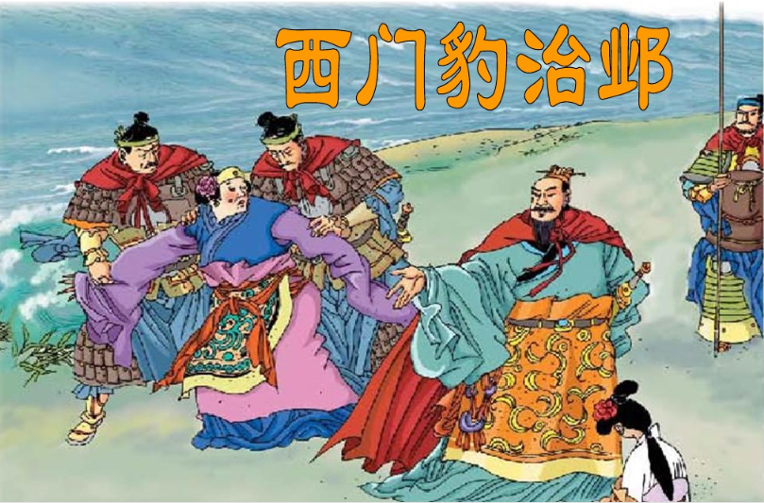

Slide 2
请同学们自由读课文，一边读，一边想，这篇课文主要写了西门豹的什么事？
主要写战国时候，魏王派西门豹管理邺这个地方，西门豹和群众一起破除迷信，兴修水利的故事。

Slide 3

从课文那句话可以看出西门豹一到邺地就进行调查？画出文中相关的句子。
到了那里，西门豹看到天地荒芜，人烟稀少，就找了位老大爷来，问他是怎么回事。

Slide 4

小组讨论：西门豹向老大爷调查了哪几件事？
1、为什么田地荒芜，人烟稀少？
2、是谁要给河伯娶媳妇的？
3、新娘从哪来？
4、漳河有没有发大水？

Slide 5

默读课文，填表
问什么 | 为什么问 | 了解到的情况
这是怎么回事 | 了解真相 | 河伯娶媳妇闹的
这话是谁说的 | 了解主谋 | 巫婆、官绅
新娘哪来的 | 了解受害人 | 没钱的人家
漳河发过大水吗 | 了解效果 | 没发大水倒闹旱灾

Slide 6
朗读感悟
西门豹使用什么巧妙的办法惩治巫婆和官绅的？
自读课文找找写西门豹言行巧妙的句子（用波浪线划出）

Slide 7
（1）西门豹对巫婆说：“不行，这个姑娘不漂亮，河伯不会满意的。麻烦巫婆去跟河伯说一声，说我另外选个漂亮的，过几天就送过去。”
这话巧妙在哪里？
即救了百姓，又除了巫婆
即教育百姓，又破除迷信

Slide 8
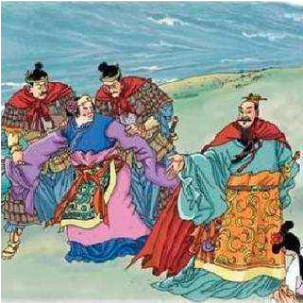
思考
西门豹要除掉巫婆，救出新娘轻而易举，他完全可以这样说：“不行，这个姑娘不能去。我知道，给河伯娶媳妇是骗人的，把巫婆扔进漳河去！”

Slide 9
（2）等了一会儿，西门豹对官绅的头子说：“巫婆怎么还不回来，麻烦你去催一催吧。”
“等了一会儿”并不是要真的等巫婆从漳河里出来，而是做出等了一会儿的样子。“还不回来”，并不是西门豹认为巫婆能回来，而是故意这样说，表面上做出以为巫婆能回来的样子。“麻烦”，是表面上对官绅头子说的客气话，实际上是要严惩这个官绅头子，把他投进漳河里去。

Slide 10

（3）西门豹回过头来，看着他们说：“怎么还不回来，请你们去催催吧！”说着又要叫卫士把他们扔下漳河去。

Slide 11
那么西门豹为什么不直接把巫婆、官绅抓起来杀掉呢？
这是因为当时老百姓还没有真正认识到巫婆和官绅的真面目，西门豹这样做目的是为了使广大百姓利用河伯娶媳妇的现场受到深刻的教育，从迷雾中觉悟过来。说明给河伯娶媳妇与漳河发大水没有关系。用事实教育了那些被巫婆、官绅愚弄的老百姓，破除了迷信。

Slide 12

请同学们齐读最后一段
西门豹发动老百姓开凿了十二条渠道，把漳河的水引到田里。庄稼得到了灌溉，每年的收成都很好。
1、西门豹又做了些什么？
2、这一段哪些地方与开头照应？

Slide 13
补充句子
尊重科学，破除迷信
的西门豹。

Slide 14

请同学们正确流利有感情地朗读课文。
全文主要写了西门豹什么事？
通过全文的理解，你们认为西门豹是怎样的人？

Slide 15
